Slide 1

^{PREZENTACJA DLA KLASY 7 SP}
^{DO LEKCJI 8}
HISTORIA FORMOWANIA SIĘ ŚWIĘTYCH KSIĄG

Slide 2
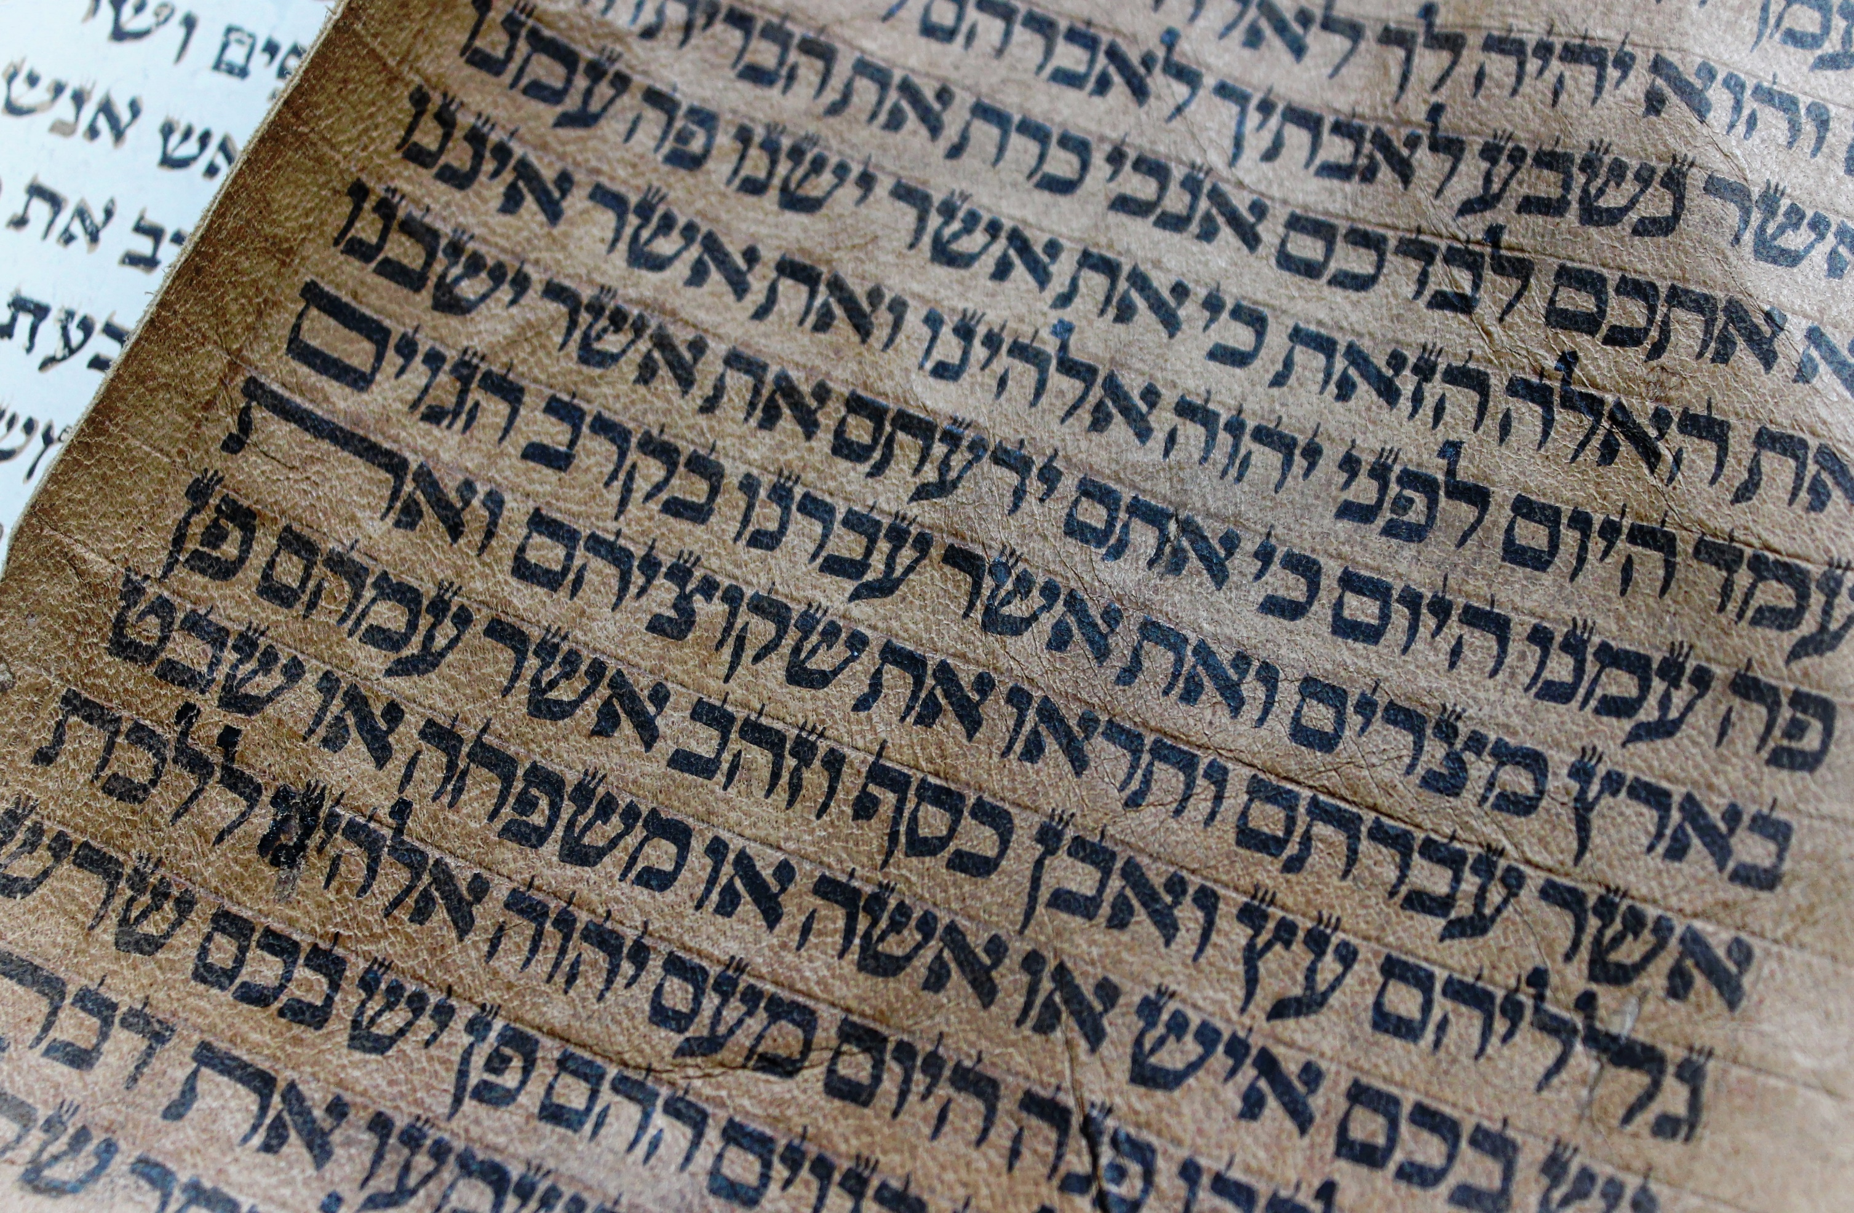

HISTORIA FORMOWANIA SIĘ ŚWIĘTYCH KSIĄG

Slide 3
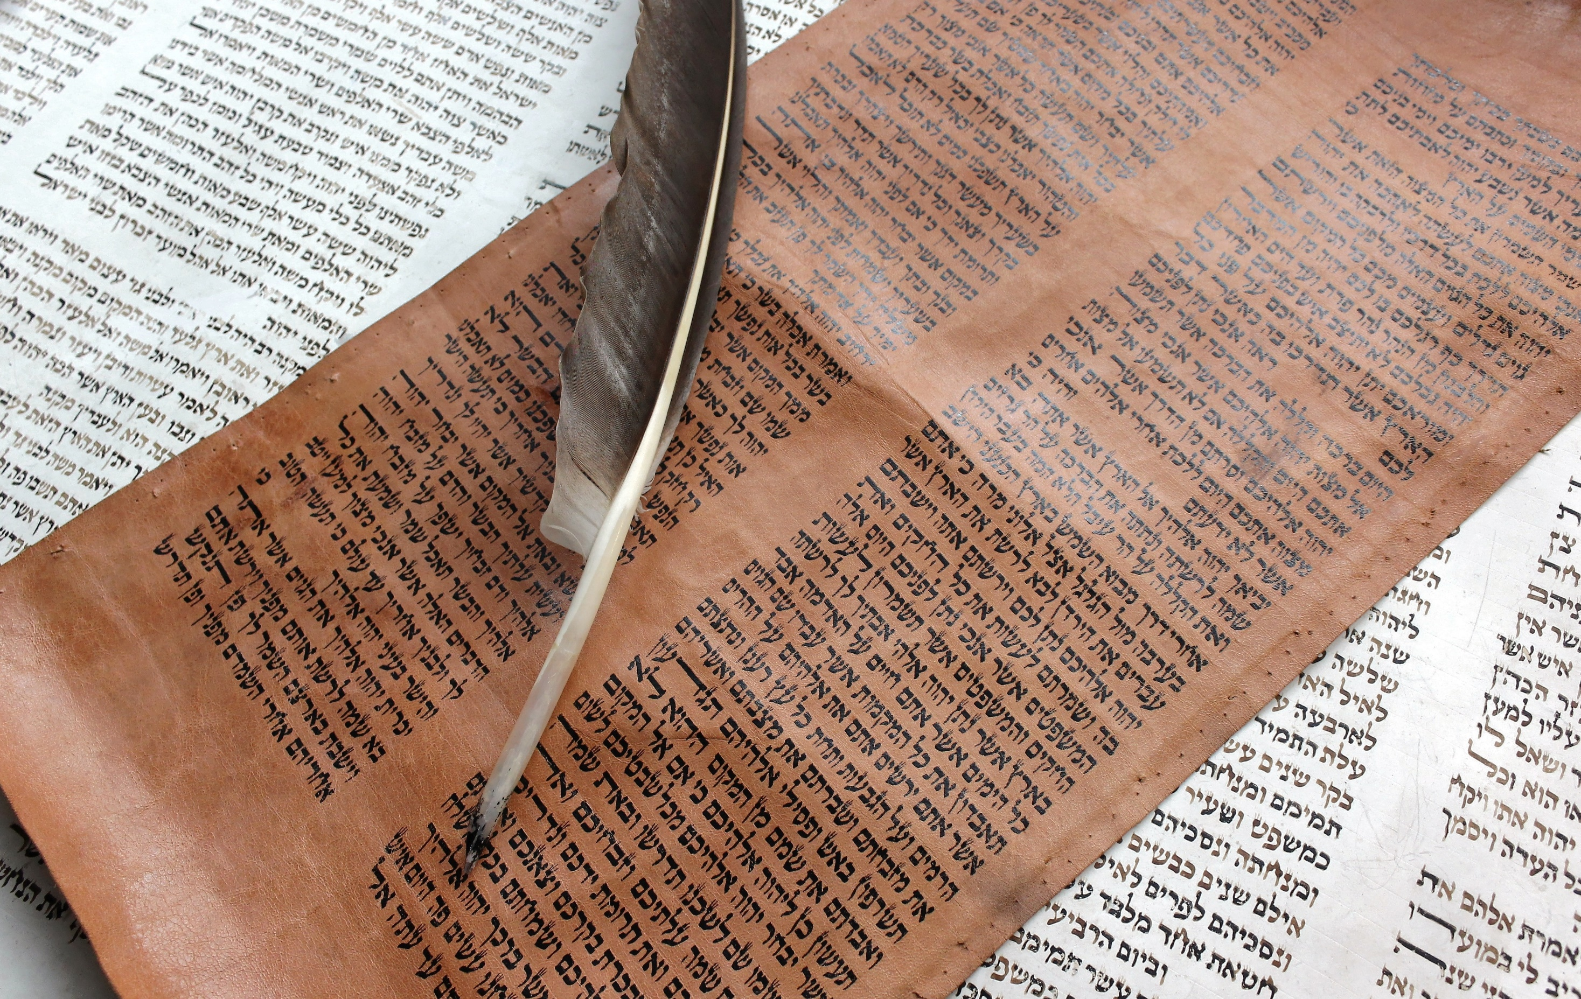
Etapy powstawania
Starego Testamentu
Ustne przekazywanie treści objawionych (opowiadań, rodowodów, pieśni).
Spisanie fragmentów ksiąg (ustnych przekazów).
Redagowanie ksiąg
i włączanie ich w skład dzisiejszej Biblii.
1

Slide 4
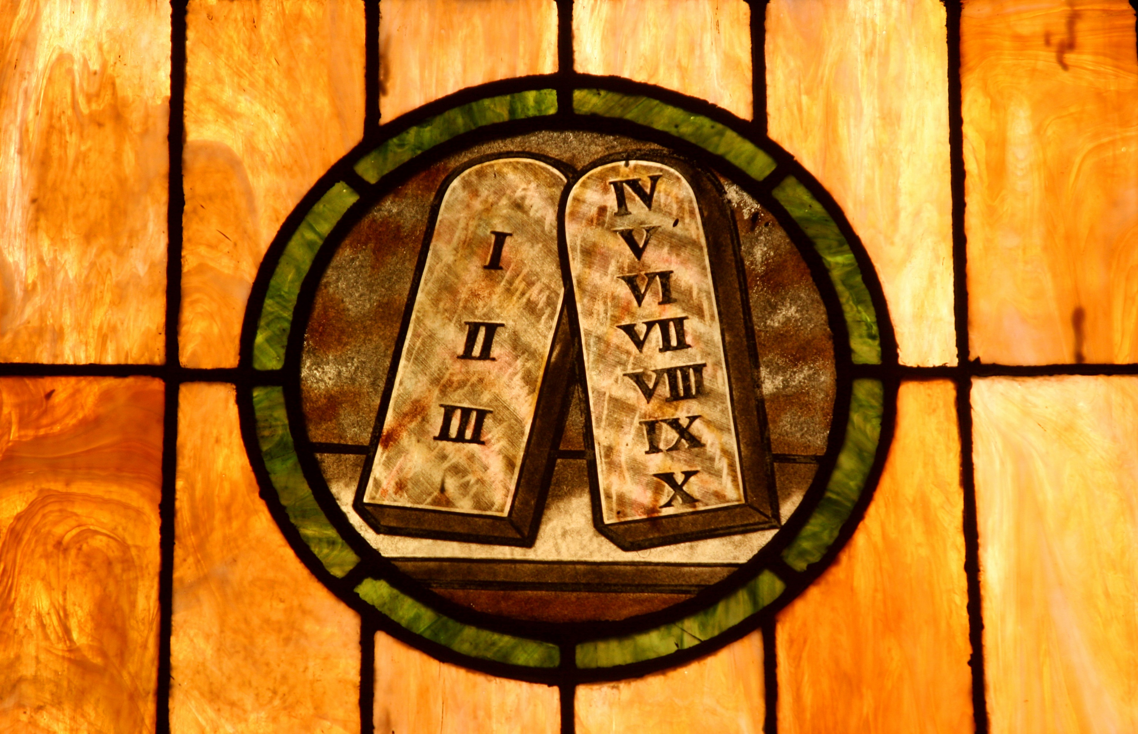
W XIII wieku przed Chrystusem, gdy Izraelici zawierali
z Bogiem przymierze na Synaju, powstał zapis Dekalogu na kamiennych tablicach, które zostały umieszczone w Arce Przymierza.
2

Slide 5
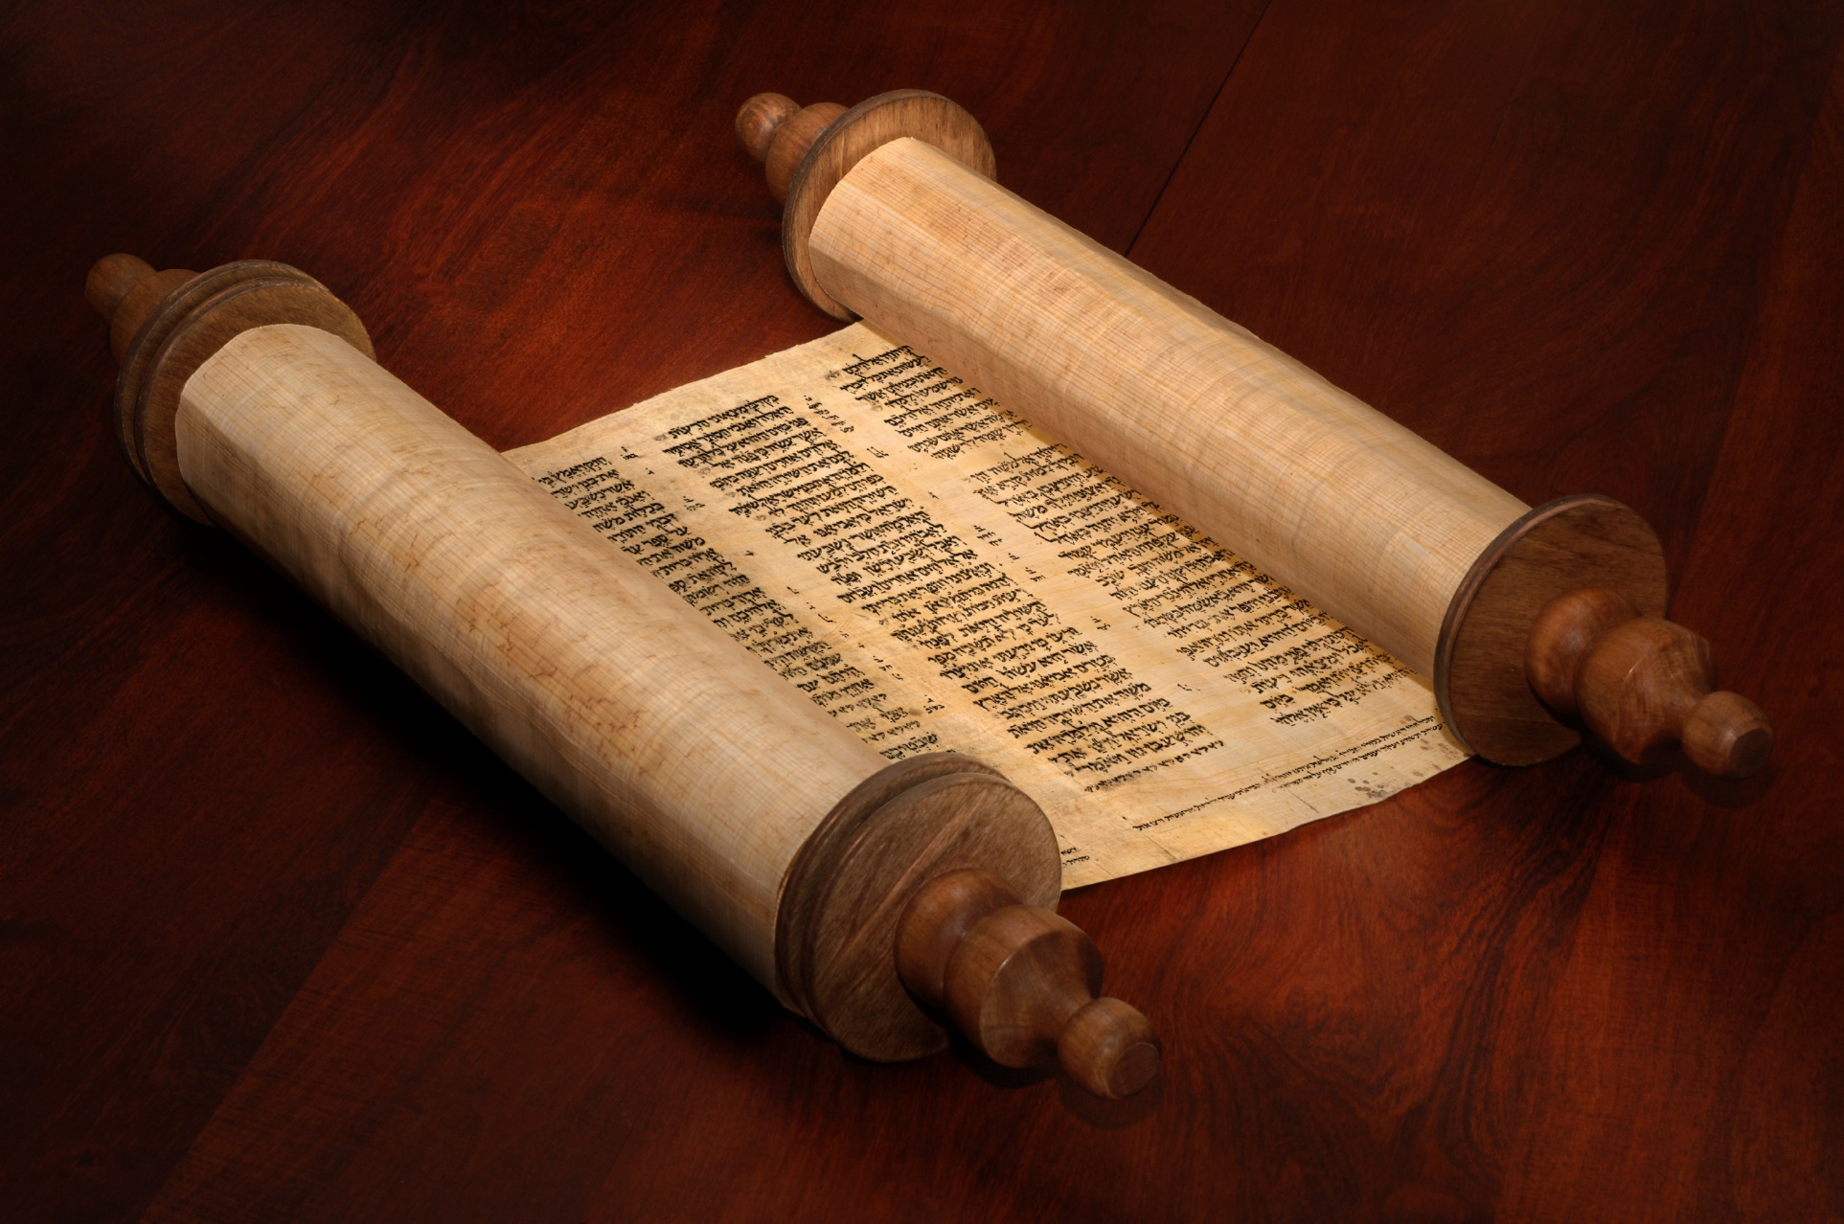
W tym samym czasie powstają pierwsze zbiory pisane opowiadań, pieśni
i przepisów prawnych.
3

Slide 6

W X wieku przed Chrystusem, przez nieznanego twórcę została opracowana obszerna historia Izraela. Historię narodu poprzedził opis historii stworzenia świata.
4

Slide 7
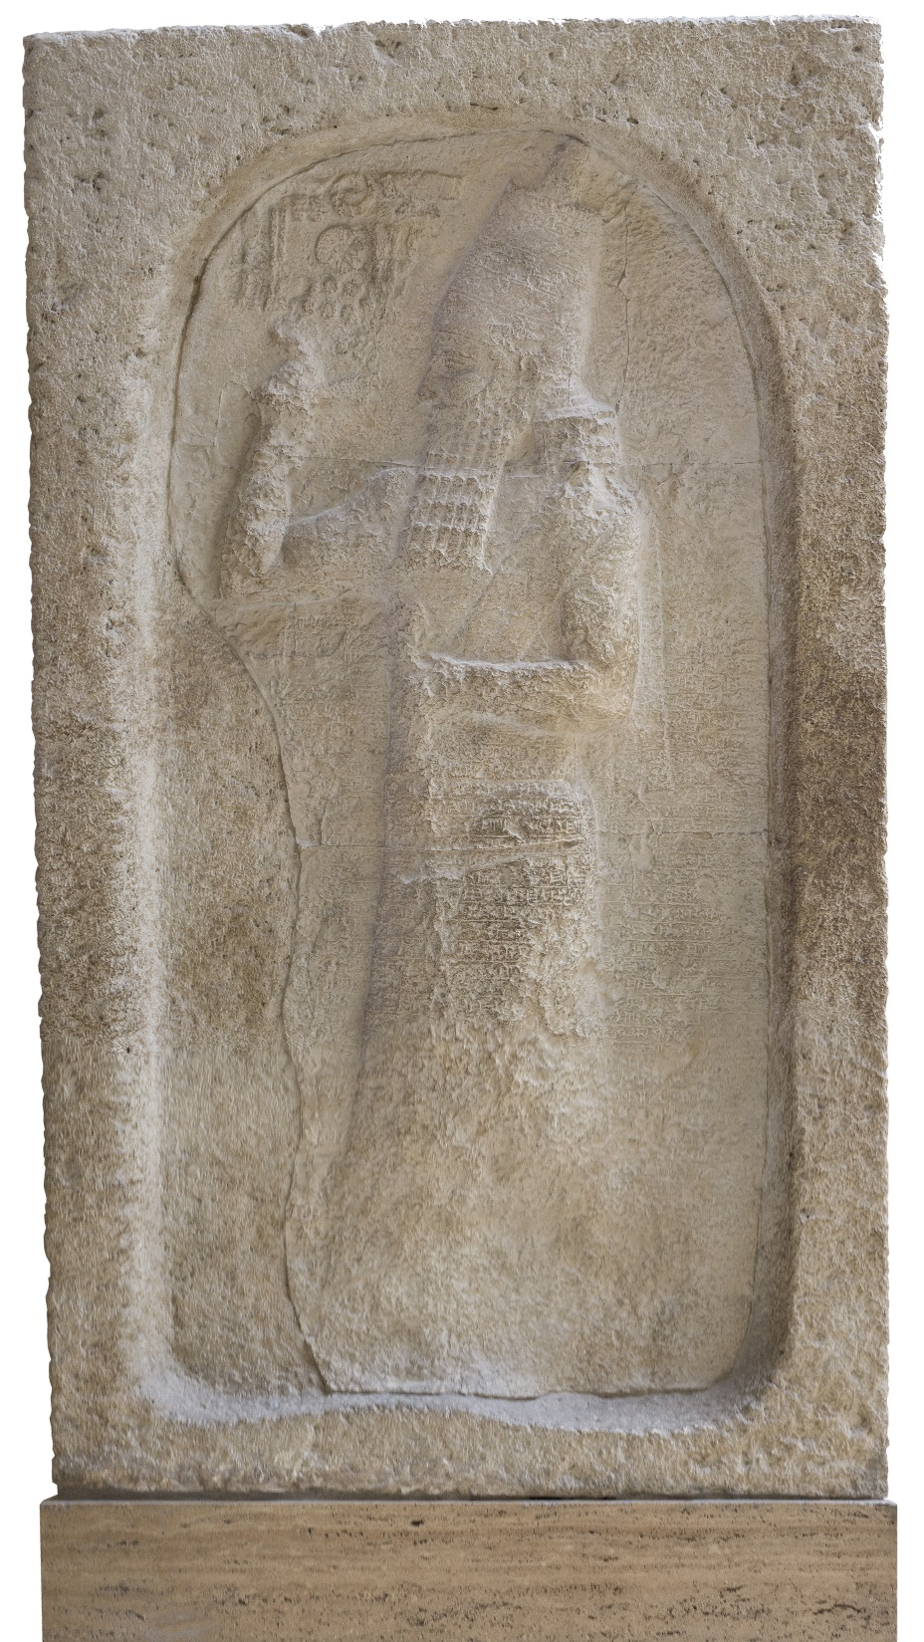
Podczas niewoli babilońskiej (VI wiek przed Chrystusem) wiele ksiąg zostało zniszczonych. Pojawiła się zatem potrzeba zebrania i utrwalenia zachowanych tradycji, co było bezpośrednią przyczyną tworzenia Biblii.
5

Slide 8
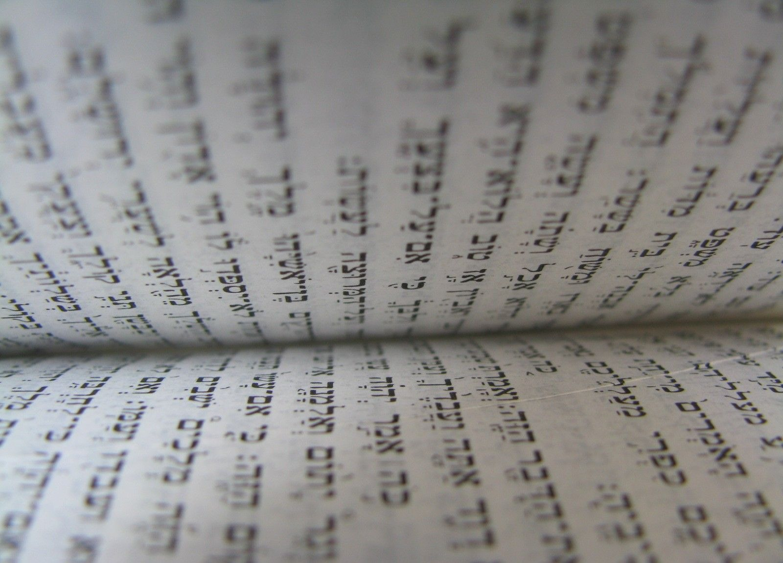
TORA
Księga Rodzaju
Księga Wyjścia
Dokonano wówczas redakcji pierwszych pięciu ksiąg biblijnych, które określano jako Pięcioksiąg Mojżesza lub Prawo [hebr. Tora].
Księga Kapłańska
Księga Liczb
Księga Powtórzonego Prawa
6

Slide 9
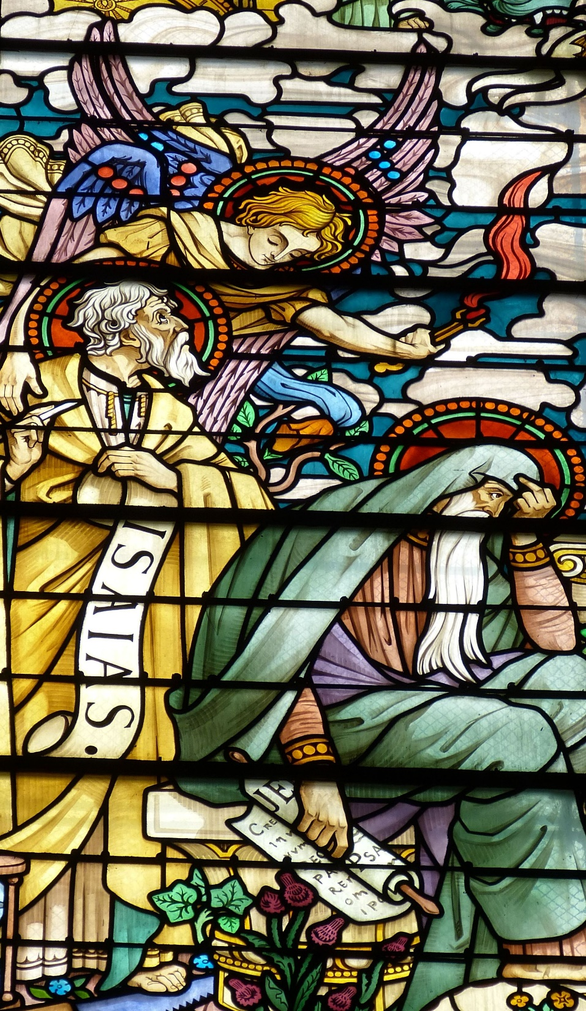
Po Pięcioksięgu następował zbiór ksiąg prorockich [hebr. Newiim].
7

Slide 10
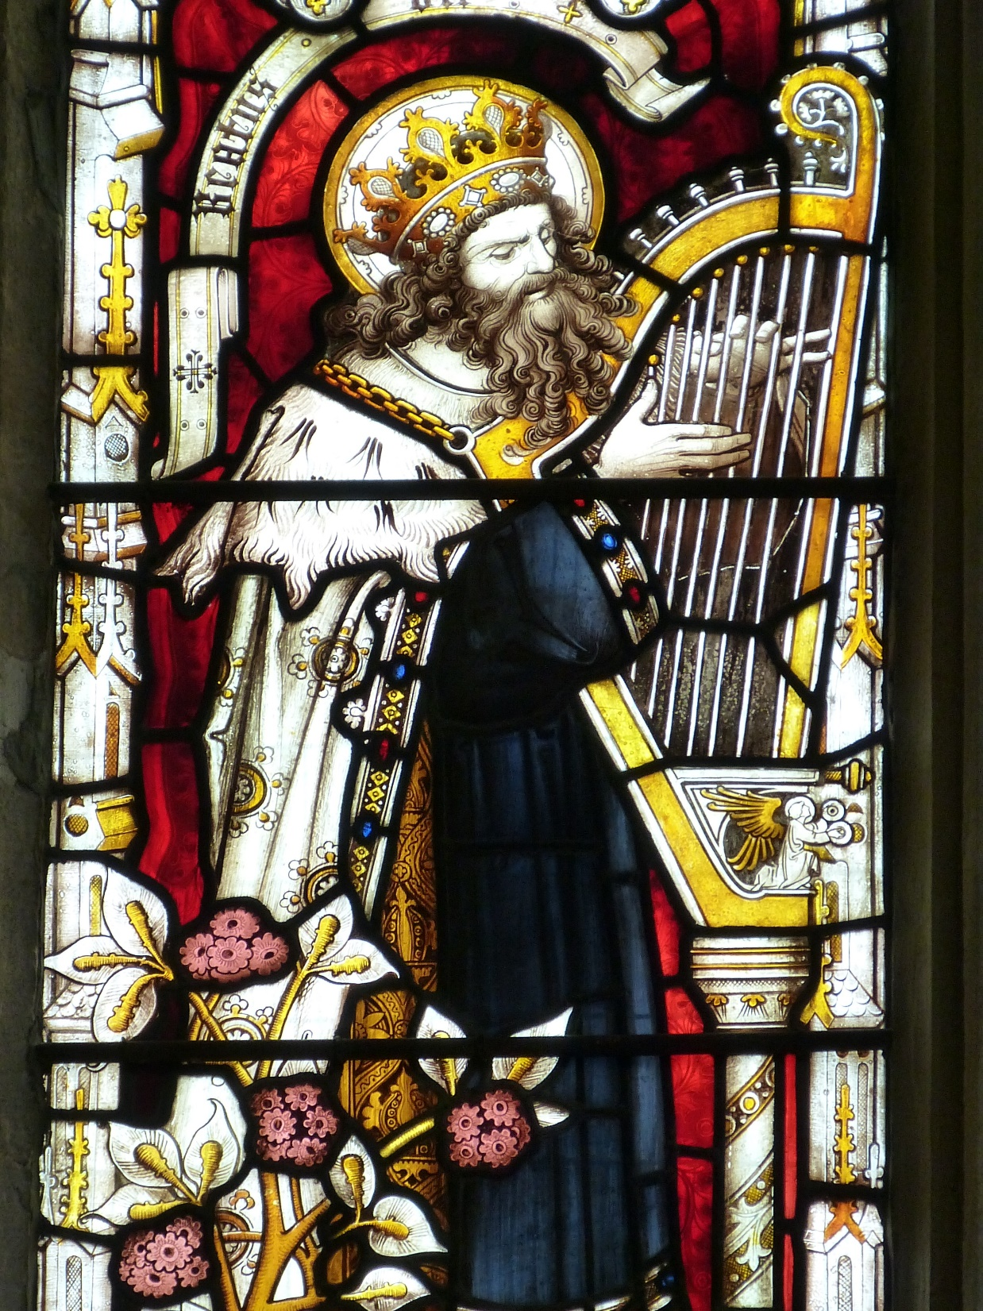
Księga Psalmów (Psałterz) otwiera trzecią część Starego Testamentu zwana Pismami [hebr. Ketuwim].
8

Slide 11
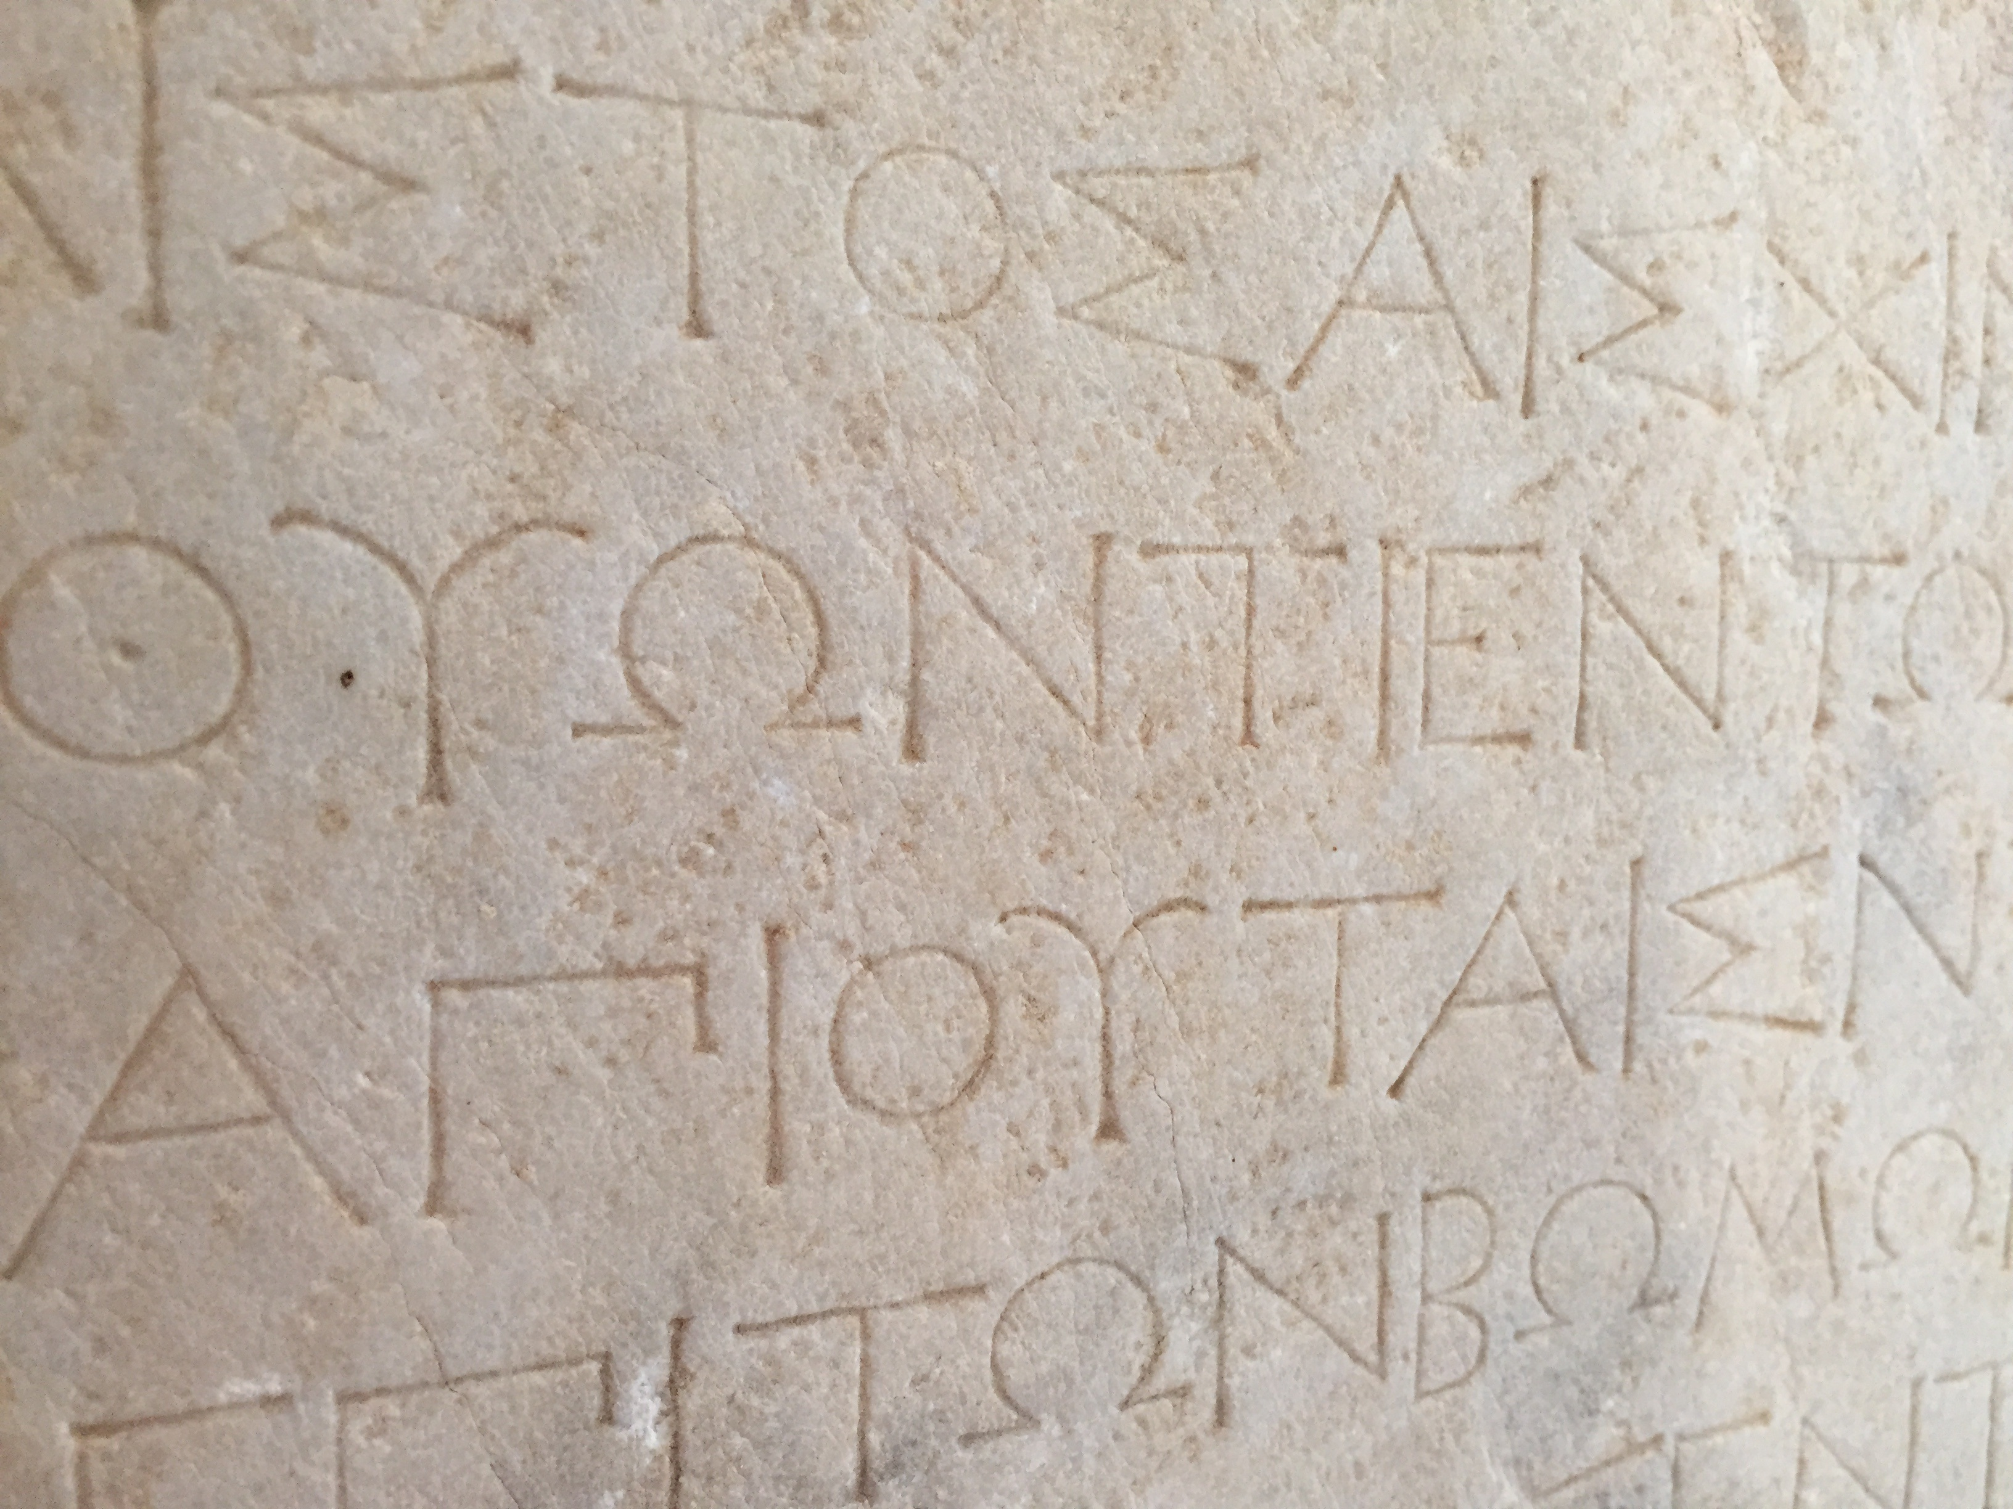
Etapy powstawania
Nowego Testamentu
Wyróżniamy identyczne etapy, jak w formowaniu się ksiąg Starego Testamentu.
Potrzeby związane
z powstawaniem wspólnot chrześcijańskich, przyczyniły się do powstania Ksiąg Nowego Testamentu.
Ewangelia była początkowo głoszona ustnie przez samego Jezusa.
Później spisano Jego słowa
i czyny.
9

Slide 12
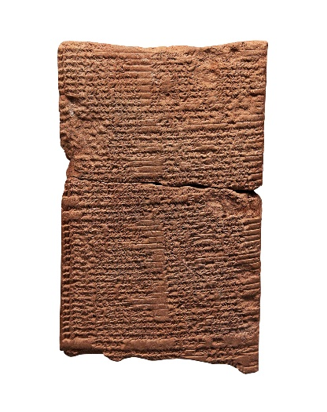
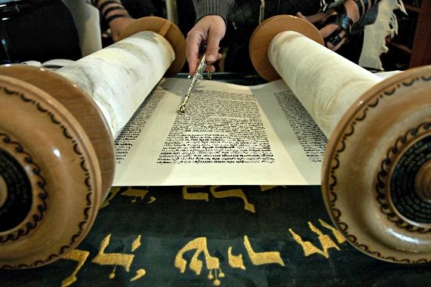
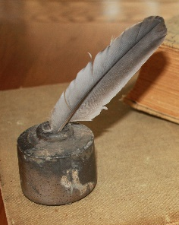
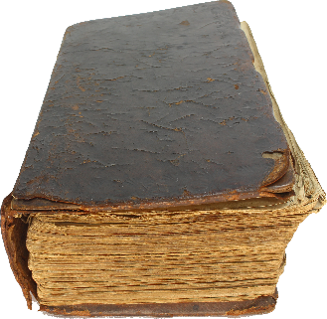
Jak spisywano Biblię?
Materiałem pisarskim były najpierw tabliczki gliniane lub wykonane z drewna i pokryte woskiem, na którym ryto litery.
Później spisywano na wstęgach papirusu lub pergaminu, zwijane w zwoje.
Gdy powstał Nowy Testament, znane już były kodeksy, mające wygląd dzisiejszej książki. Narzędziem pisarskim była trzcina
lub ptasie pióro.
10

Slide 13
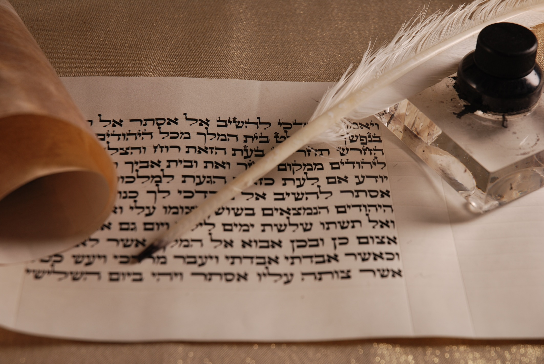
Języki, w których spisano Pismo Święte:
Język hebrajski
Stary Testament powstał, praktycznie cały, w tym języku.
Język aramejski
Stary Testament zawiera fragmenty spisane także
w tym języku.
Język grecki
[starogrecki KOINE]
To język Nowego Testamentu.
11

Slide 14
^{BIBLIOGRAFIA}
Spotkanie ze Słowem. Podręcznik dla klasy siódmej szkoły podstawowej, red. ks. prof. J. Szpet, D. Jackowiak. Wydawnictwo Święty Wojciech, Poznań 2011,
s. 24-25.
Spotkanie ze Słowem. Poradnik metodyczny. Siódma klasa szkoły podstawowej, red. ks. prof. J. Szpet, D. Jackowiak. Wydawnictwo Święty Wojciech, Poznań 2011, s. 34-36.
^{FOTOGRAFIE}
Święty Wojciech Dom Medialny, pixabay.com
12

